Slide 1





Slide 2


Estamos presentes em
5 Estados + DF
Cobertura da Rede Própria
93% do RS
99% do PIB gaúcho
Rede de Atendimento
493 agências
471 no RS
17 em SC
4 outros estados e DF
920 correspondentes
902 pontos de atendimento

Slide 3

Valor de Mercado¹
R$4,81 bi
Carteira de Crédito¹
R$64 bi
Ativos
Totais¹
R$151,3 bi
Com 96 anos
de história,
somos um
Banco
completo
Uma das melhores empresas para se desenvolver carreira no BR²
9.462 colaboradores¹
4,6 milhões de clientes¹
Banco mais lembrado pelos gaúchos³
6º Melhor Banco do BR⁴
12º Banco em Ativos no Brasil⁵
1. Em 31/12/2024; ² Ranking LinkedIn Top Companies 2022; ³ Pesquisa Top of Mind RS 2023; ⁴ Ranking anual de melhores bancos do mundo, elaborado pela Forbes. 5. Ranking Valor 1000.

Slide 4





55 anos de solidez, tradição e experiência no mercado financeiro!
Gestora de Recursos:
R$ 20,7 bilhões em Patrimônio de Fundos de Investimento sob Gestão
Intermediação Financeira
R$ 3,7 bilhões negociados na B3 (2024)
Clientes
55 mil Clientes/Cotistas;
Pessoas
50 profissionais especializados (CGA, CNPI, CEA, PQO)
02 Assessores Contratados (Premier e Balier)

Slide 5
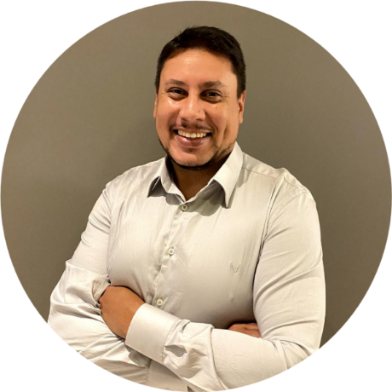
Apresentador:
Fábio Francisco Gonçalves é Analista de Valores Mobiliários, CNPI-P, graduado em Administração com ênfase em Comércio Exterior e MBA em Mercado de Capitais pela UCS, Especialização em Gestão Bancária e Especialização em Business Analytics pela UFRGS. É head comercial na Banrisul Corretora, atuando na vertical de clientes desde 2008.

Slide 6
Estudo de caso: Comportamento dos índices pré-queda da taxa de juros

Slide 7
Metodologia de análise de risco e oportunidades
Análise de Cenário
Dados Históricos
Estudo de Sensibilidade
Fixação da Oportunidade

Slide 8

Análise de Cenário – Vencimentos Curtos de DI – 28/04/2026
Ticker | Vnc DI | Est | COPOM + DI
ODK25 | 05/02/25 | 14.150 | 14.543
ODM25 | 06/02/25 | 14.428 | 14.710
ODN25 | 07/01/25 | 14.507 | 14.756
ODQ25 | 08/01/25 | 14.577 | 14.756
ODU25 | 09/01/25 | 14.620 | 14.733
ODV25 | 10/01/25 | 14.645 | 14.733
ODX25 | 11/03/25 | 14.660 | 14.647
ODZ25 | 12/01/25 | 14.660 | 14.474
Fonte: Bloomberg

Slide 9
Dados Históricos –Taxa Selic Meta – Início de Ciclos de Queda
14/09/05
21/01/09
31/08/16
02/08/23
31/08/11
31/07/19
Fonte: Economática

Slide 10

Dados Históricos – Comportamento dos Indicadores
nº | Reunião | D-180 | IMA-B5+ | CDI acum | % CDI | IRF-M | IMA-B
112ª | 14/09/2005 | 18/03/2005 | 6,45% | 9,19% | 70,11% | 9,34% | 6,09%
140ª | 21/01/2009 | 25/07/2008 | 7,11% | 6,46% | 110,11% | 10,09% | 8,51%
161ª | 31/08/2011 | 04/03/2011 | 9,87% | 5,69% | 173,54% | 8,14% | 9,47%
202ª | 19/10/2016 | 22/04/2016 | 13,56% | 6,78% | 200,15% | 9,27% | 10,94%
224ª | 31/07/2019 | 01/02/2019 | 14,44% | 3,07% | 469,80% | 6,49% | 11,26%
256ª | 02/08/2023 | 03/02/2023 | 18,46% | 6,39% | 288,88% | 10,29% | 13,07%
274ª | 06/11/2025 | 10/05/2025 | ?
Fonte: Economática

Slide 11
Análise de Sensibilidade – Valorização IMA-B 5+
02/08/23
31/08/11
31/07/19
21/01/09
14/09/05
31/08/16
Fonte: Economática

Slide 12
Análise de Sensibilidade – Percepção de Variação dos Indicadores
Índice ANBIMA | Δ–1 ponto | Δ+ 1 ponto | Proporção em Módulo
IRF-M | 1,93% | -1,85% | 104,47%
IMA-B | 6,75% | -5,89% | 114,57%
IMA-B 5+ | 9,55% | -8,22% | 116,25%
Fonte: Equipe de Gestão Banrisul Asset

Slide 13
Fixação da Oportunidade – IMA-B 5+
SELIC
PÓS FIXADOS
IRFM
IMA-B
IMA-B 5+
Fonte: Equipe de Gestão Banrisul Asset

Slide 14
Fixação da Oportunidade – Percepção de Variação dos Indicadores
Fundo | Rentabilidade 2025
Banrisul Foco IRF-M 1 Renda Fixa | 6,45%
Banrisul Foco IRF-M Renda Fixa | 9,58%
Banrisul Foco IDKA IPCA 2A Renda Fixa | 5,22%
Banrisul Foco IMA-B Renda Fixa | 7,81%
Banrisul Foco IMA-B 5+ Renda Fixa | 9,69%
Banrisul Foco IMA G Renda Fixa | 7,33%
Fonte: Equipe de Gestão Banrisul Asset

Slide 15
Resumo da ópera
O Mercado antecipa o início das quedas da Selic
Previsão de início do corte: Nov/25
Índices Anbima já destravaram rentabilidade
Ainda existe potencial de valorização represada.

Slide 16

Obrigado

